Slide 1
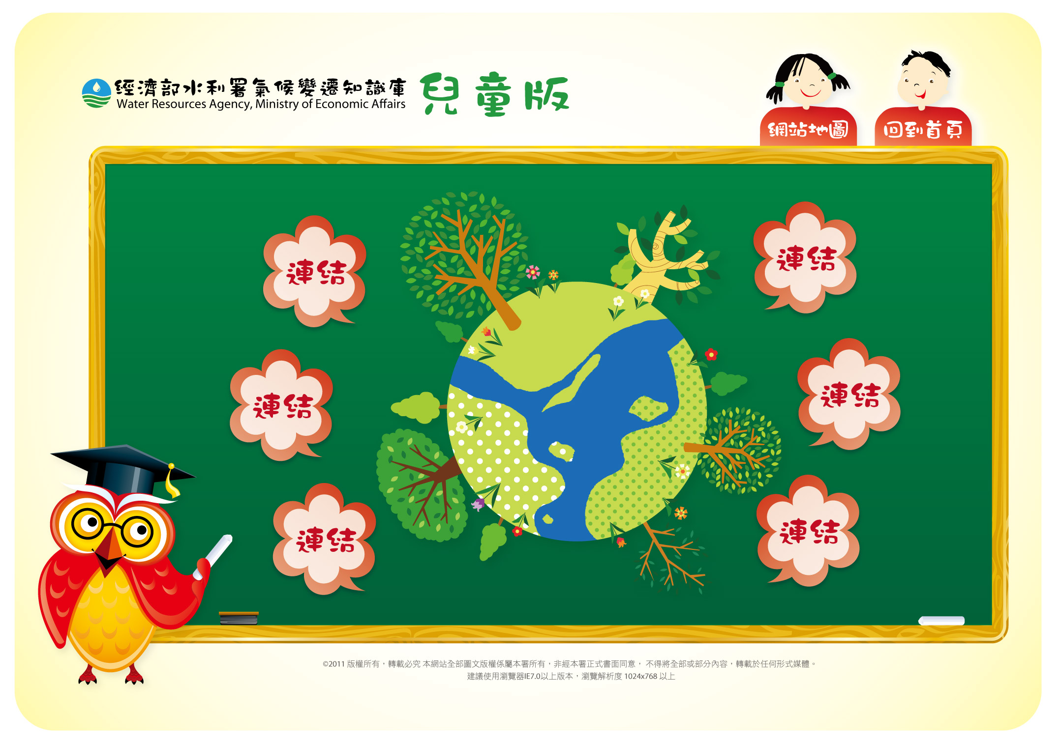
！加上背景音效一個循環約10-15秒
中文版網頁
聯絡我們
1.地球轉動一圈
2.花朵吹風微動。 (隨地球轉動)
3.樹木葉片幾片飄落~
1.指選雲朵放大。
2.點選雲朵下降上升(按鈕狀)。
3.點選音效。
益智問答
首頁
1.貓頭鷹頭向右擺動。
2.嘴巴合閉。
3.手拿粉筆上下移動。
小故事
氣候變遷介紹
教材知識
相關連結
全球暖化原因
全球暖化的影響
全球暖化的防治與改善

